Slide 1
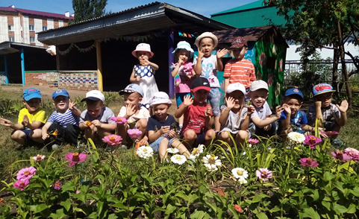
«Организационная деятельность детей в летний оздоровительный период в МБДОУ «Детский сад №12 «Алтынчэч»с детьми 2 младшей группы «Радуга»
2021 г.

Slide 2
Цель: создание условий для летнего отдыха и оздоровления детей в ДОУ. Сохранение и укрепление физического и психического здоровья детей с учетом их индивидуальных особенностей, удовлетворение потребностей растущего организма в отдыхе, творческой деятельности и движении.
Задачи:
укреплять здоровье детей путем повышения адаптационных возможностей организма, развивать двигательные и психические способности, способствовать формированию положительного эмоционального состояния;
всесторонне совершенствовать физические функции организма;
повышать работоспособность детского организма через различные формы закаливания;
формировать интерес и потребность в занятиях физическими упражнениями;
удовлетворять естественную потребность в движении, создавать условия для демонстрации двигательных умений каждого ребенка;
способствовать предупреждению заболеваемости и детского травматизма.

Slide 3
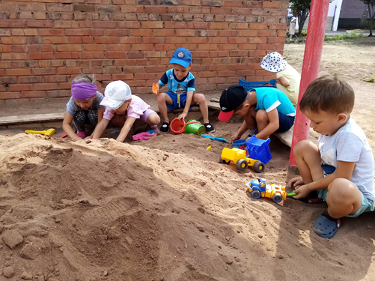
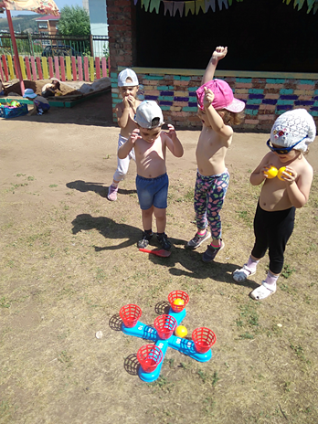
Подвижные игры
Игры с песком

Slide 4
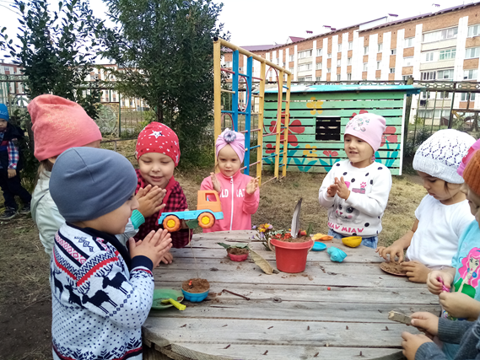
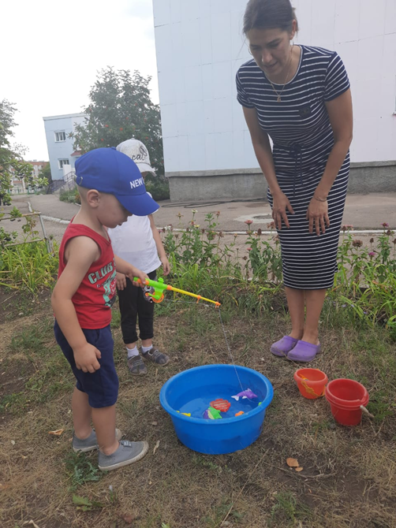
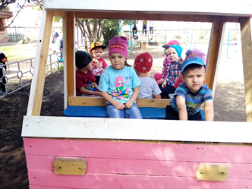
Сюжетно-ролевые
игры

Slide 5
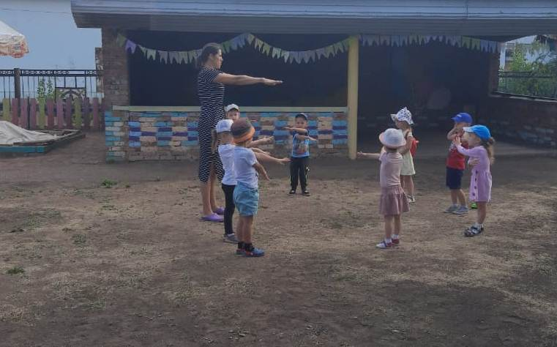
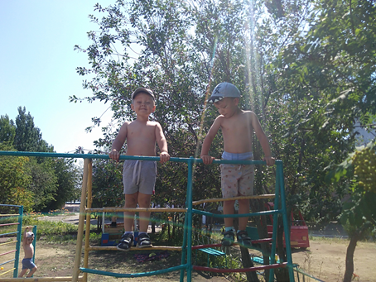
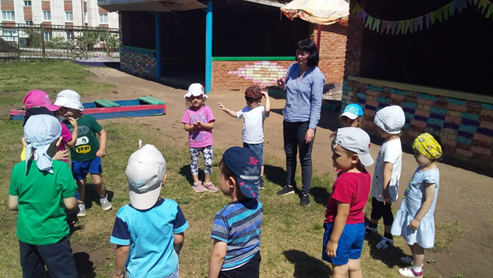
Закаливающие процедуры

Slide 6
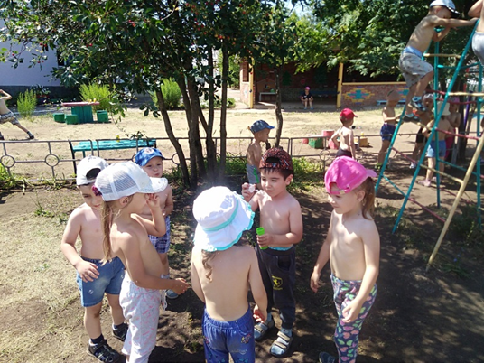
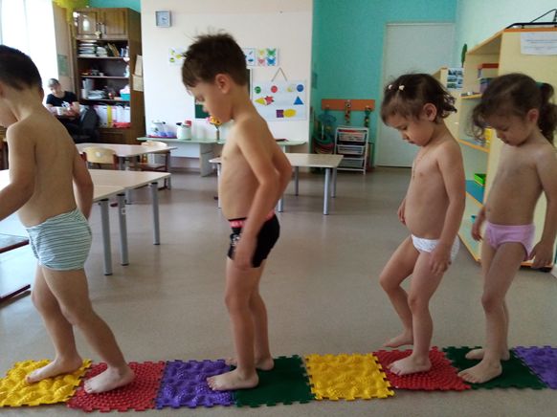
Босохождение
Солнечные процедуры

Slide 7
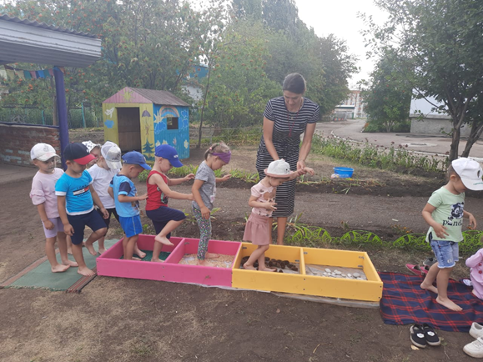
Босохождение

Slide 8
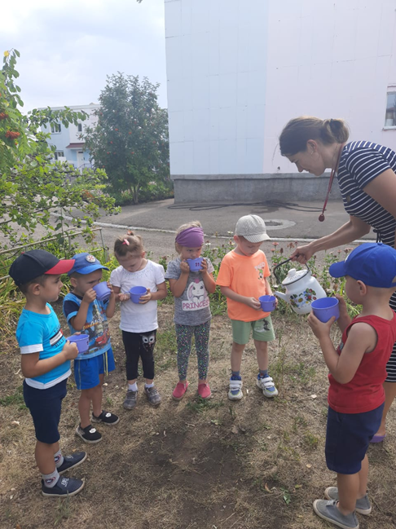
Питьевой режим

Slide 9
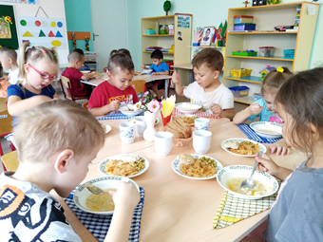
Организация питания

Slide 10
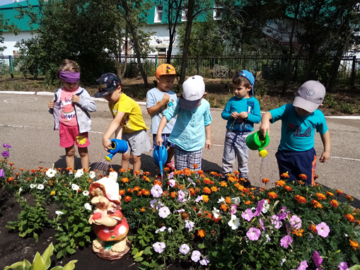
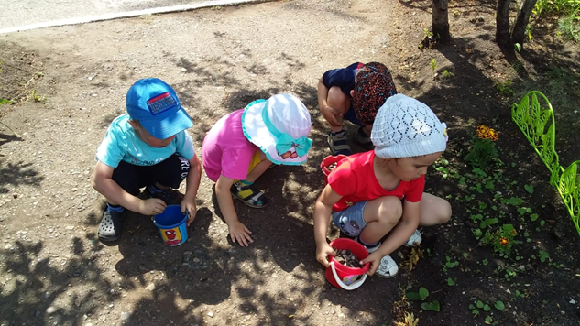
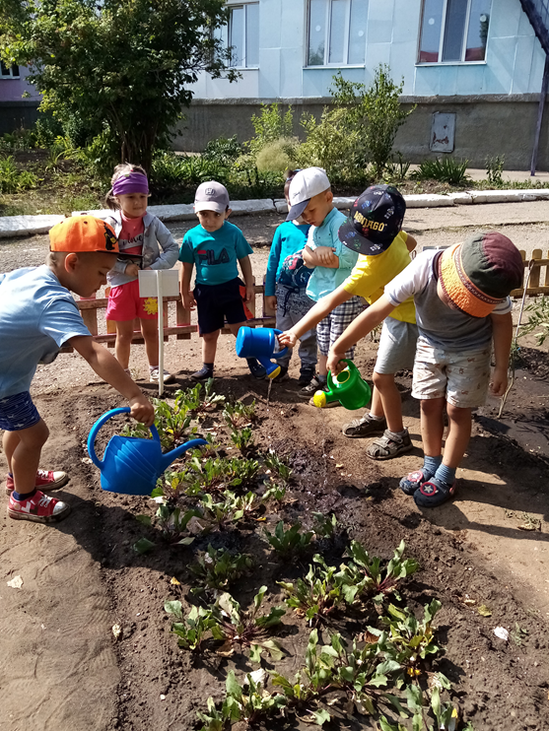
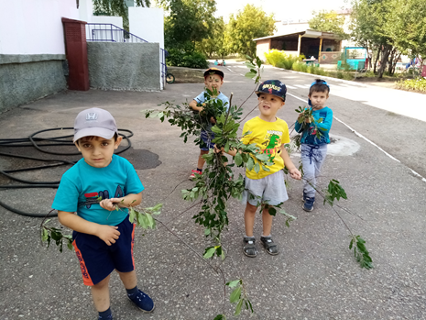
Трудовая деятельность

Slide 11
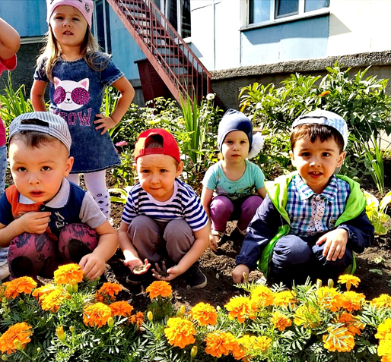
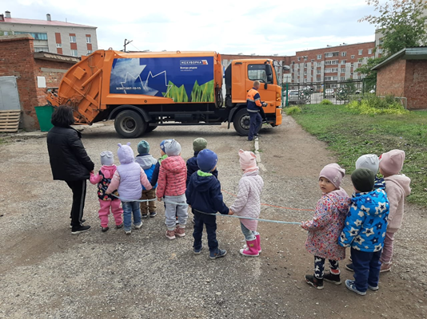

Slide 12
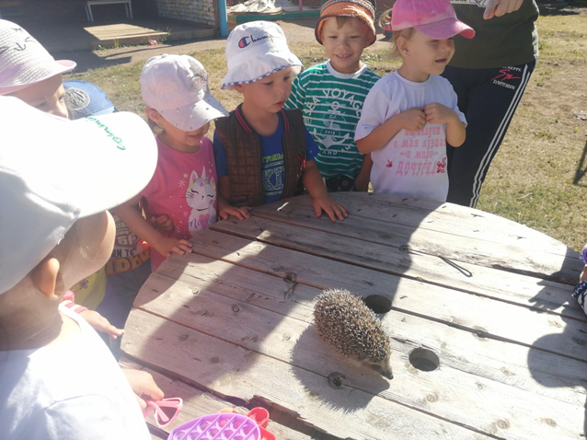
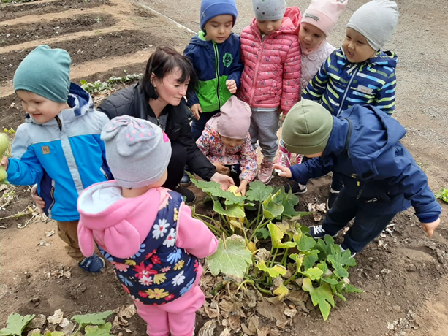
Наблюдения

Slide 13
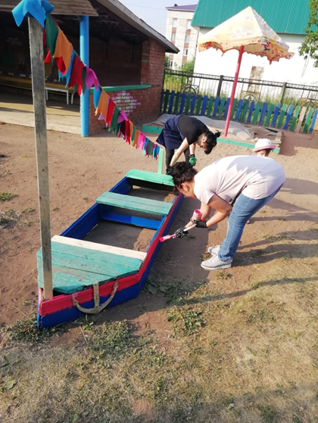
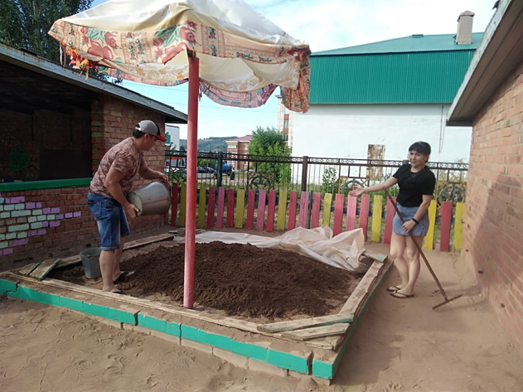
Помощь родителей

Slide 14
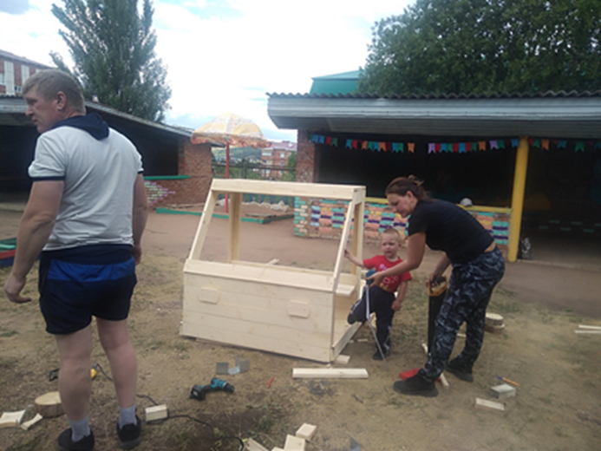

Slide 15
Спасибо
за
Внимание!

